Slide 1

Итоговый доклад по результатам проведённой экспертной оценки аналитических отчётов централизованных библиотечных систем Сахалинской области
Библиотечная аналитика - 2024
Заведующий отделом ОМНИР
Бурлакова Валентина Валерьевна

Slide 2
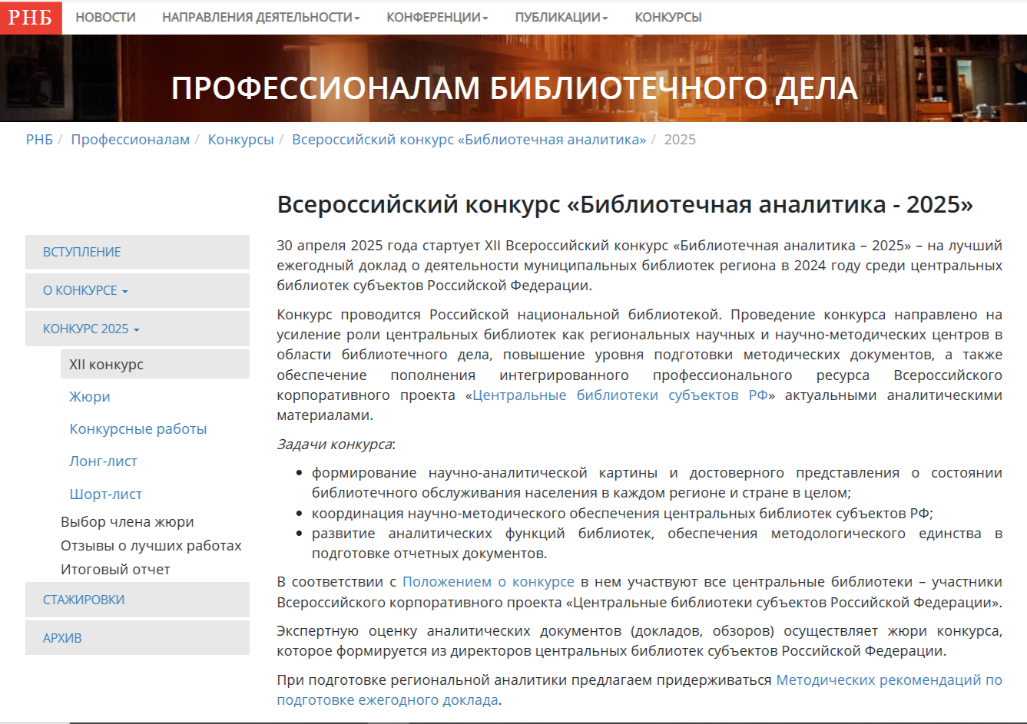

Slide 3
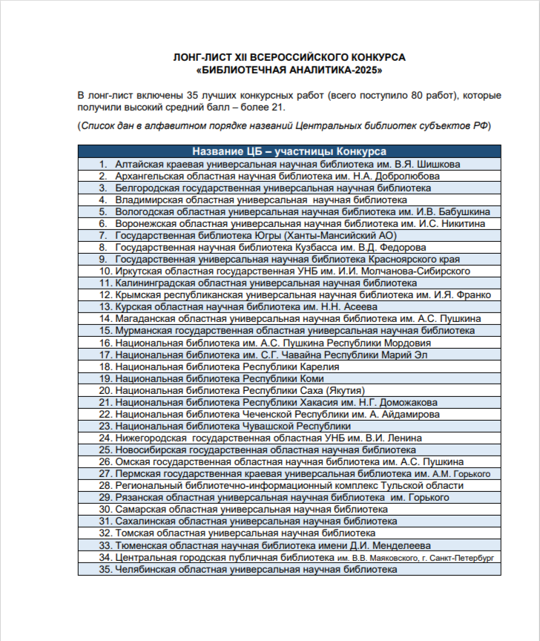

Slide 4

КРИТЕРИИ ОЦЕНКИ
Качество и полнота информации
Аргументированное и критическое изложение материала
Чёткость и обстоятельность в формулировании достижений, проблем и задач
Актуальность содержания
Практическая ценность

Slide 5
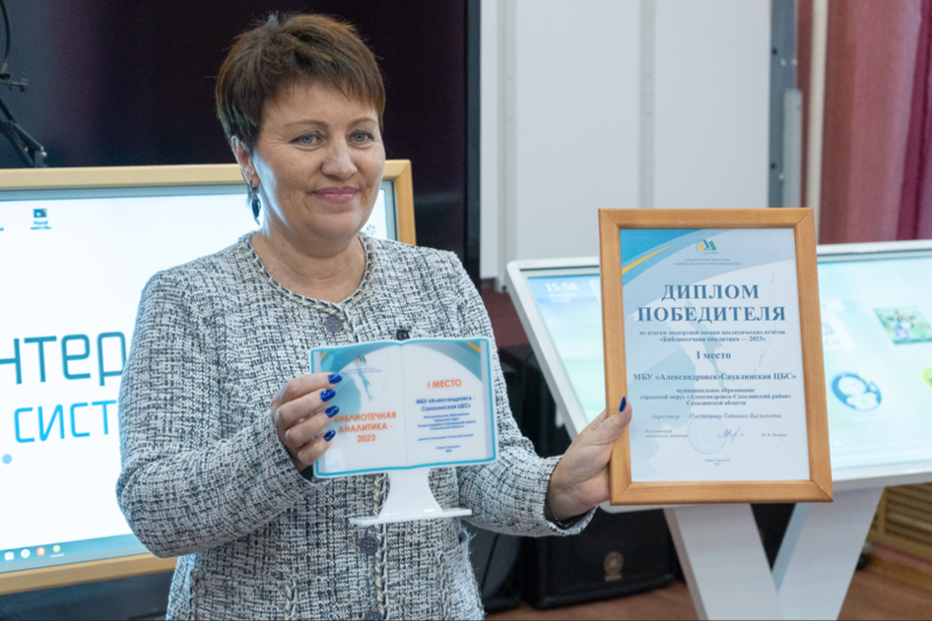
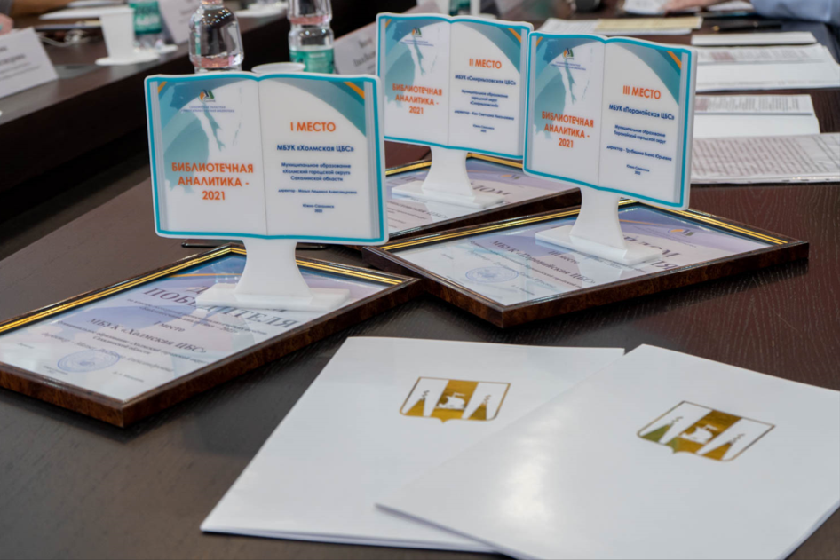
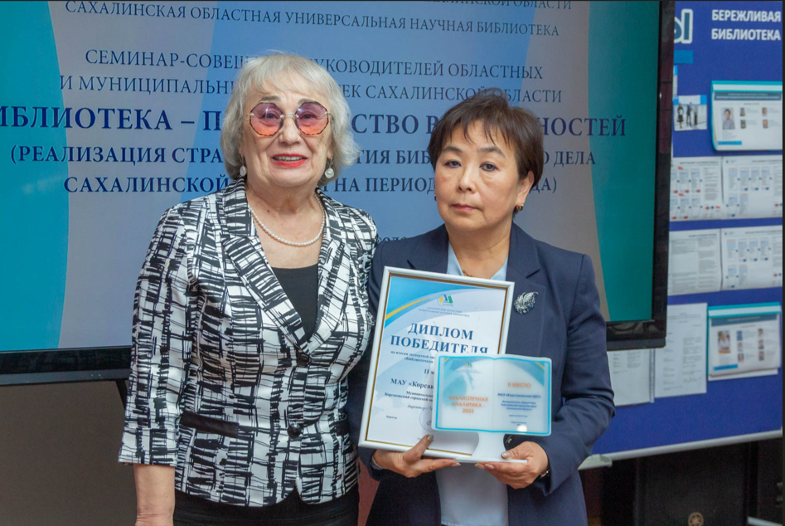
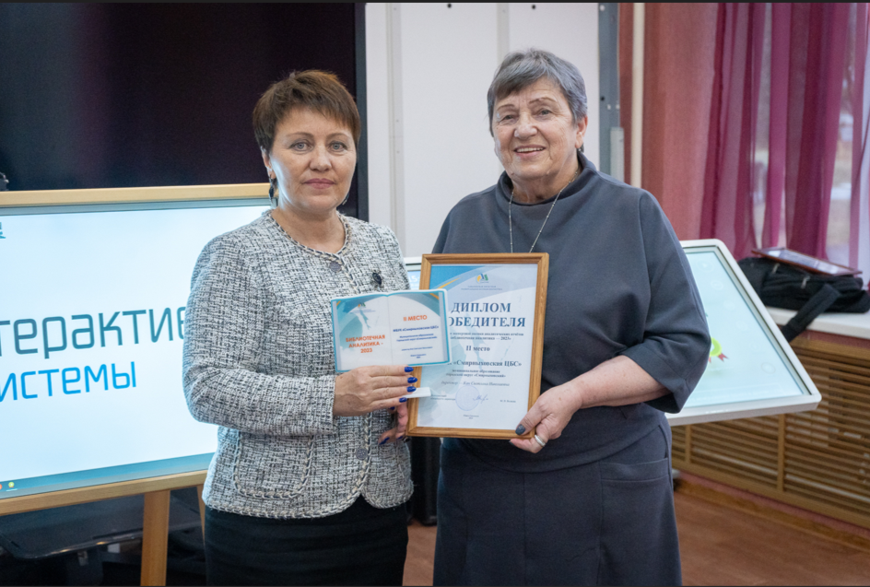
НАГРАЖДЕНИЕ

Slide 6
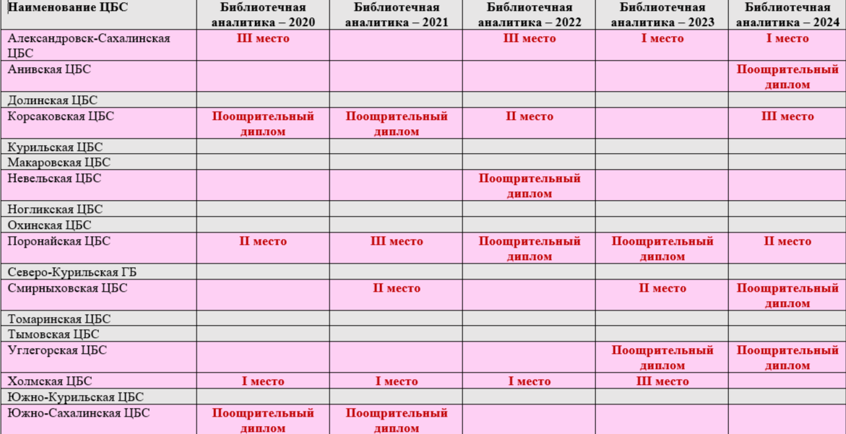
9 лучших центров библиотечной аналитики Сахалинской области за период 2020-2025 гг.

Slide 7
Раздел 2. «Нормативно-правовое регулирование и стратегическое планирование деятельности муниципальных библиотек региона»
МБУ «Александровск-Сахалинская ЦБС» − 24 балл
МБУ «Анивская ЦБС» − 25 балл
МБУК «Долинская ЦБС» − 20 балл
МАУ «Корсаковская ЦБС» − 20 балл
МБУК «Невельская ЦБС» − 20 балл
МБУК «Ногликская ЦБС» − 23 балл
МБУ «Охинская ЦБС» – 25 балл
МБУК «Поронайская ЦБС» − 25 балл
МБУК «Смирныховская ЦБС» − 22 балл
МБУК «Тымовская ЦБС» − 22 балл
МБУК «Углегорская ЦБС» − 25 балл
МБУК «Холмская ЦБС» − 20 балл
МБУ «Южно-Сахалинская ЦБС» − 25 балл

Slide 8
Раздел 3. «Библиотечная сеть»
МБУ «Александровск-Сахалинская ЦБС» − 23 балл
МБУ «Анивская ЦБС» − 20 балл
МБУК «Долинская ЦБС» − 25 балл
МАУ «Корсаковская ЦБС» − 25 балл
МБУК «Невельская ЦБС» − 25 балл
МБУК «Ногликская ЦБС» − 20 балл
МБУ «Охинская ЦБС» − 20 балл
МБУК «Поронайская ЦБС» − 25 балл
МБУК «Смирныховская ЦБС» − 25 балл
МБУК «Тымовская ЦБС» − 20 балл
МБУК «Углегорская ЦБС» − 20 балл
МБУК «Холмская ЦБС» − 20 балл
МБУ «Южно-Сахалинская ЦБС» − 25 балл

Slide 9
Раздел 4. «Основные статистические показатели»
МБУ «Александровск-Сахалинская ЦБС» − 25 балл
МБУ «Анивская ЦБС» − 20 балл
МБУК «Долинская ЦБС» − 25 балл
МАУ «Корсаковская ЦБС» − 25 балл
МБУК «Ногликская ЦБС» − 24 балл
МБУ «Охинская ЦБС» − 20 балл
МБУК «Поронайская ЦБС» − 25 балл
МБУК «Смирныховская ЦБС» − 25 балл
МБУК «Тымовская ЦБС» − 20 балл
МБУК «Углегорская ЦБС» − 20 балл
МБУК «Холмская ЦБС» − 20 балл
МБУК «Южно-Курильская ЦБС» − 25 балл

Slide 10
Раздел 5. «Библиотечные фонды»
МБУ «Александровск-Сахалинская ЦБС» − 23 балл
МБУ «Анивская ЦБС» − 20 балл
МБУК «Долинская ЦБС» − 20 балл
МАУ «Корсаковская ЦБС» − 22 балл
МБУК «Поронайская ЦБС» − 25 балл
МБУК «Смирныховская ЦБС» − 20 балл

Slide 11
Подраздел 5.7. «Обеспечение физического сохранения и безопасности библиотечных фондов»
МБУ «Александровск-Сахалинская ЦБС» − 23 балл
МБУ «Анивская ЦБС» − 20 балл
МАУ «Корсаковская ЦБС» − 21 балл
МБУК «Поронайская ЦБС» − 23 балл
МБУК «Смирныховская ЦБС» − 22 балл
МБУК «Холмская ЦБС» − 22 балл

Slide 12
Раздел 6. «Цифровая инфраструктура»
МБУ «Александровск-Сахалинская ЦБС» − 25 балл
МБУ «Анивская ЦБС» − 25 балл
МБУК «Долинская ЦБС» − 23 балл
МАУ «Корсаковская ЦБС» − 25 балл
МБУК «Ногликская ЦБС» − 22 балл
МБУ «Охинская ЦБС» − 20 балл
МБУК «Поронайская ЦБС» − 25 балл
МБУК «Северо-Курильская ГБ» − 20 балл
МБУК «Смирныховская ЦБС» − 20 балл
МБУК «Тымовская ЦБС» − 20 балл
МБУК «Углегорская ЦБС» − 25 балл
МБУК «Южно-Курильская ЦБС» − 20 балл
МБУ «Южно-Сахалинская ЦБС» − 25 балл

Slide 13
Подраздел 7.1. «Формирование электронных каталогов и других баз данных муниципальными библиотеками»
МБУ «Александровск-Сахалинская ЦБС» − 23 балл
МАУ «Корсаковская ЦБС» − 24 балл
МБУК «Невельская ЦБС» − 20 балл
МБУК «Ногликская ЦБС» − 20 балл
МБУК «Смирныховская ЦБС» − 22 балл
МБУК «Южно-Курильская» − 24 балл

Slide 14
Подраздел 7.2. «Оцифровка документов библиотечного фонда муниципальных библиотек»
МБУК «Южно-Курильская» − 20 балл
7.3. Обеспечение доступа к открытым электронным ресурсам
МБУК «Поронайская ЦБС» − 21 балл
МБУК «Смирныховская ЦБС» − 20 балл
МБУК «Углегорская ЦБС» − 25 балл

Slide 15
Раздел 8. «Организация и содержание библиотечного обслуживания пользователей»
МБУ «Александровск-Сахалинская ЦБС» − 22 балл
МАУ «Корсаковская ЦБС» − 20 балл
МБУК «Поронайская ЦБС» − 23 балл
МБУК «Углегорская ЦБС» − 23 балл

Slide 16
Раздел 9. «Краеведческая деятельность библиотек»
МБУ «Александровск-Сахалинская ЦБС» − 22 балл
МБУ «Анивская ЦБС» − 23 балл
МБУК «Долинская ЦБС» − 25 балл
МАУ «Корсаковская ЦБС» − 20 балл
МБУК «Ногликская ЦБС» − 25 балл
МБУК «Поронайская ЦБС» − 24 балл
МБУК «Томаринская ЦБС» − 20 балл
МБУК «Южно-Курильская ЦБС» − 24 балл

Slide 17
Раздел 10. «Организационно-методическая деятельность»
МБУ «Александровск-Сахалинская ЦБС» − 25 балл
МБУК «Долинская ЦБС» − 20 балл
МАУ «Корсаковская ЦБС» − 23 балл
МБУК «Ногликская ЦБС» − 22 балл
МБУК «Поронайская ЦБС» − 22 балл
МБУК «Смирныховская ЦБС» − 23 балл
МБУК «Тымовская ЦБС» − 20 балл
МБУ «Южно-Сахалинская ЦБС» − 20 балл

Slide 18
Раздел 11. «Библиотечные кадры»
МБУ «Александровск-Сахалинская ЦБС» − 24 балл
МБУ «Анивская ЦБС» − 23 балл
МБУК «Долинская ЦБС» − 20 балл
МАУ «Корсаковская ЦБС» − 24 балл
МБУК «Ногликская ЦБС» − 20 балл
МБУК «Смирныховская ЦБС» − 21 балл
МБУК «Углегорская ЦБС» − 23 балл
МБУК «Холмская ЦБС» − 21 балл
МБУ «Южно-Курильская ЦБС» − 21 балл

Slide 19
Раздел 12. «Материально-технические ресурсы библиотек»
МБУ «Александровск-Сахалинская ЦБС» − 25 балл
МБУ «Анивская ЦБС» − 24 балл
МАУ «Корсаковская ЦБС» − 21 балл
МБУК «Ногликская ЦБС» − 22 балл
МБУ «Охинская ЦБС» − 25 балл
МБУК «Смирныховская ЦБС» − 20 балл
МБУК «Углегорская ЦБС» − 25 балл
МБУК «Южно-Курильская ЦБС» − 25 балл
МБУ «Южно-Сахалинская ЦБС» − 20 балл

Slide 20
Раздел 13. «Основные итоги года»
МБУ «Анивская ЦБС» − 20 балл
МБУК «Долинская ЦБС» − 20 балл
МАУ «Корсаковская ЦБС» − 20 балл
МБУК «Поронайская ЦБС» − 24 балл
МБУК «Смирныховская ЦБС» − 25 балл
МБУК «Тымовская ЦБС» − 23 балл
МБУК «Южно-Курильская ЦБС» − 25 балл
МБУ «Южно-Сахалинская ЦБС» − 20 балл

Slide 21
СПИСОК ЧЛЕНОВ РАБОЧЕЙ ГРУППЫ (ЭКСПЕРТЫ)
Алексеева Л. В. – главный библиотекарь ОКБО
Балова А. С. – заведующий сектором ОВИТ
Боронец А. В. – главный библиограф ОКР
Бурлакова В. В. – заведующий ООМНИР
Виноградная Е. В. – главный библиотекарь ОФУФиК
Гришаева В. В. – заведующий отделом РЦПБ
Дубовицкая В. А. – ведущий библиотекарь ОФУФиК
Козюра Т. А. – ведущий методист ООМНИР
Корниенко О. А. – главный библиотекарь ООМНИР
Леонтьева Е. Н. – заведующий ОФУФиК
Ощепкова А. А. – начальник ОПиКР
Положеева С. С. – редактор I категории ООМНиР
Седова Т. Б. – учёный секретарь

Slide 22
Спасибо за внимание!
www.libsakh.ru
nmo.@libsakh.ru
8 (4242) 452560

Slide 24
ПОБЕДИТЕЛЬ
III МЕСТО
МАУ «Корсаковская ЦБС»
директор Чин Ен Суни
Корсаковский муниципальный округ
Сахалинской области

Slide 25
ПОБЕДИТЕЛЬ
II МЕСТО
МБУК «Поронайская ЦБС»
директор Трубицина Елена Юрьевна
Поронайский муниципальный округ Сахалинской области

Slide 26
ПОБЕДИТЕЛЬ
I МЕСТО
МБУ «Александровск-Сахалинская ЦБС»
директор Пчелинцева Татьяна Васильевна
Александровск-Сахалинский
муниципальный округ
Сахалинской области

Slide 27
ПООЩРИТЕЛЬНЫЙ
ДИПЛОМ
МБУК «Углегорская ЦБС»
директор Голубушина Елена Николаевна
Углегорский муниципальный округ
Сахалинской области

Slide 28
ПООЩРИТЕЛЬНЫЙ
ДИПЛОМ
МБУ «Анивская ЦБС»
директор Саблина Татьяна Константиновна
Анивский муниципальный округ
Сахалинской области

Slide 29
ПООЩРИТЕЛЬНЫЙ
ДИПЛОМ
МБУК «Смирныховская ЦБС»
директор Кан Светлана Николаевна
Смирныховский муниципальный округ
Сахалинской области

Slide 30
Спасибо за внимание!
www.libsakh.ru
nmo.@libsakh.ru
8 (4242) 452560

Slide 31

Методические рекомендации
Российской национальной библиотеки
по подготовке
ежегодного доклада о деятельности муниципальных библиотек субъекта РФ
(февраль, 2025 г.)

